Slide 1
Shell-入门
捷径:看优秀脚本/实践
peterguo@vip.qq.com
2014-03-12

Slide 2
Outline
简介
基础（第一个shell，语法，条件判断，文件处理，函数，调试，常用命令）
实战（4命令，8脚本）
Notes:
bash

Slide 3

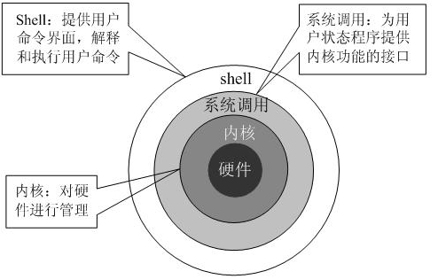
简介-什么是shell
Google翻译的shell：
计算机领域中的shell:
Notes:
Shell俗称壳（用来区别于核），是指“提供使用者使用界面”的软件（命令解析器）。它类似于DOS下的command.com。它接收用户命令，然后调用相应的应用程序。同时它又是一种程序设计语言。作为命令语言，它交互式解释和执行用户输入的命令或者自动地解释和执行预先设定好的一连串的命令；作为程序设计语言，它定义了各种变量和参数，并提供了许多在高阶语言中才具有的控制结构，包括循环和分支。

Slide 4
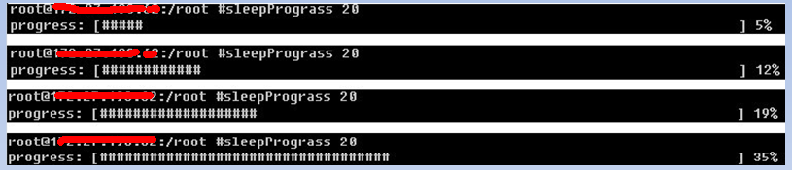
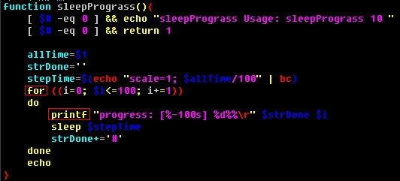
简介-shell很有趣
滚动条：
Notes:
俄罗斯方块 设置 Terminal 编码Defalut

Slide 5

简介-shell很有趣
俄罗斯方块：
Notes:
俄罗斯方块 设置 Terminal 编码Defalut

Slide 6
简介-什么是shell
笔者眼中的shell：
ls cd grep rm mkdir wc find tail head more cut cat awk find uniq tee expr bc basename dirname sed seq tar xargs watch file eval alias netstat nslookup ping ps tcpdump telnet
+
if then else fi
while do done
for do done ….
->基础
Notes:
ls cd grep rm mkdir grep wc find tail head more cut cat awk find uniq tee expr bc basename dirname sed seq tar xargs watch file eval
+
if then else fi
while do done
for do done
path=`basename $full_path` …

Slide 7
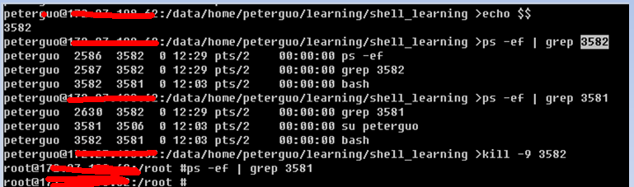
基础-shell交互
交互式：
登录，敲命令，回车，查看结果…
非交互式：
命令写成文件形式，shell解释器去执行
#! /bin/bash
#author: peterguo
#date : 2013.08.02
xxxxxxx….
Notes:
ls cd grep rm mkdir grep wc find tail head more cut cat awk find uniq tee expr bc basename dirname sed seq tar xargs watch file eval
+
if then else fi
while do done
for do done
path=`basename $full_path` …

Slide 8
基础-第一个shell
任意编辑器，比如notepad,vi等来编写shell脚本，推荐noetpad++
# !/bin/sh [首行表明使用的解释器]
sh /data/xxx/xxx.sh 或
chmod +x /data/xxx/xxx.sh 然后 /data/xxx/xxx.sh

Slide 9
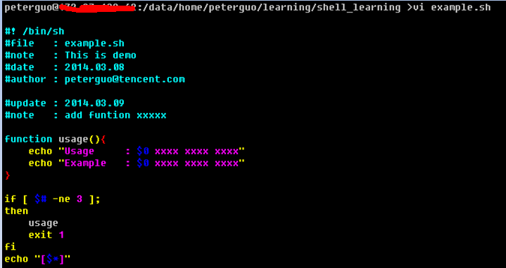
基础-第一个shell
>>日期，作者，脚本功能，不带运行时的参数提示。
Notes:
日期，作者，脚本功能，不带运行时的参数提示。

Slide 10
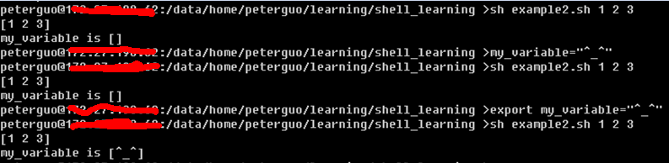
基础-参数
传参及用参 问题：$$ $? $!
sh xxx.sh 1 2 3 ->
$0 脚本名 $1第一个参数 …. ${10}第10个参数
$#参数总数(不含$0) $* 所有参数(不含$0)
2. sh xxx.sh a=1 b=2 c=3 [推荐]
eval $*
$a，$b, $c (内部有效)
3. export a=1 b=2 c=3; sh xxx.sh
$a, $b, $c (内外皆有效)

Slide 11
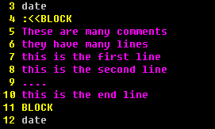
基础-变量
变量类型：数字、字符串
变量命名：[a-zA-Z-][a-zA-Z\-0-9] 非系统缺省关键字如PATH
变量赋值：name=peterguo age=30或 name=“peterguo” age=“30”
变量引用：$name 或${name}
使用注释：#打头 或
问题1：单引号 vs 双引号(选定查看)
双引号：解析变量
单引号：不解析变量
问题2：变量name 和nemes 的引用 (选定查看)
name=“peterguo”
names=“peterguo,peterwang”
欲输出=> peterguos
echo "${name}"s "${name}s" "${name}"s ${name}s
Notes:
日期，作者，脚本功能，不带运行时的参数提示。

Slide 12
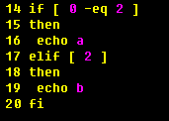
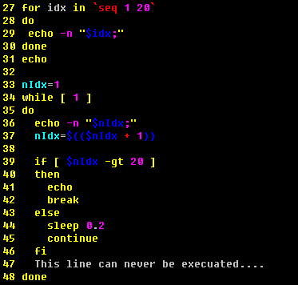
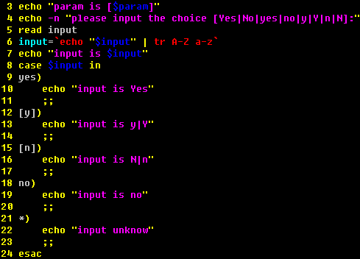
基础-语法
if-else if else fi
case case xxx in xx);;xx);; esac
while while xxx do xxx done
for for name in a b c ; do echo $name ;done
Notes:
example3.sh

Slide 13
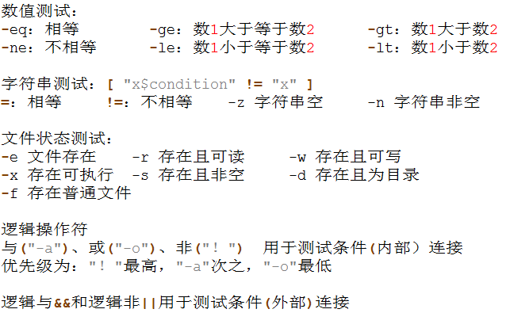
基础-条件判断
test condition 或 [ condition ]
Notes:
example3.sh

Slide 14
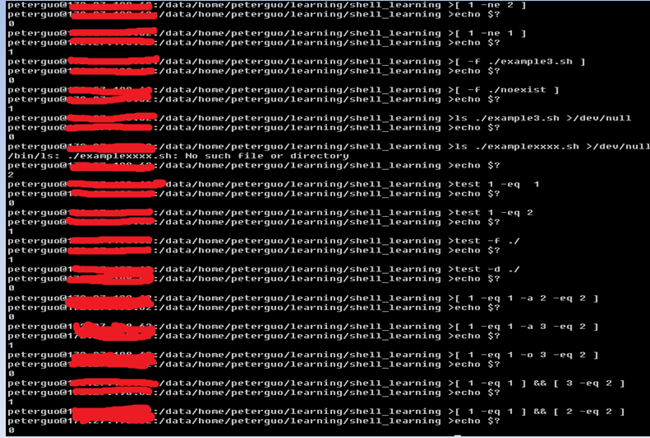
基础-判断示例
Notes:
test 命令 或 [] 命令

Slide 15
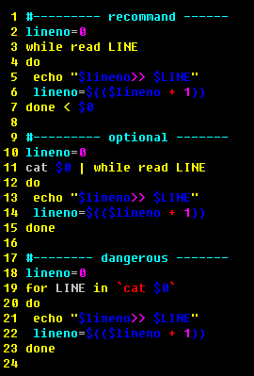
基础-文件处理
文件读入处理
为什么dangerous??
Notes:
example4.sh

Slide 16
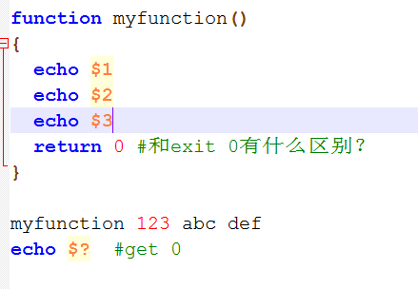
基础-函数
调用: 就像执行命令一样
参数:如同命令行一样
返回:检查返回码或捕获打印输出
Notes:
function myfunction(){
echo $1
echo $2
echo $3
return 0 #和exit 0有什么区别？
}
myfunction 123 abc def
echo $? #get 0

Slide 17
基础-调试
echo命令。大部分shell程序员花费80%的时间用于调试的原因。
sh -x your_script.sh
检查语法 sh -n your_script.sh

Slide 18
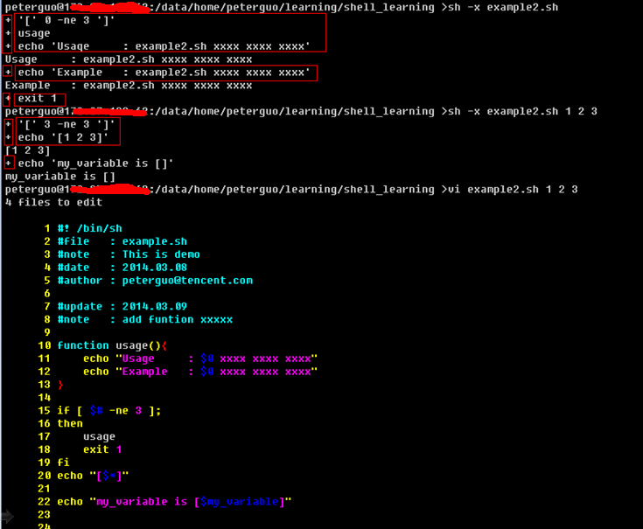
基础-调试

Slide 19
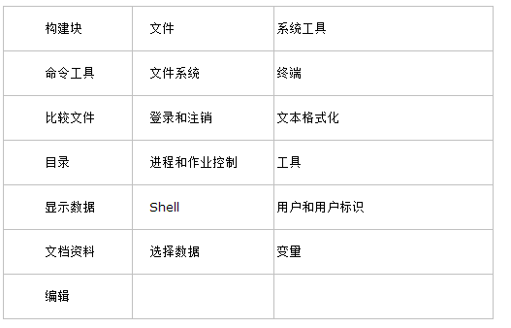
基础-命令分类汇总
链接
Notes:
example3.sh

Slide 20
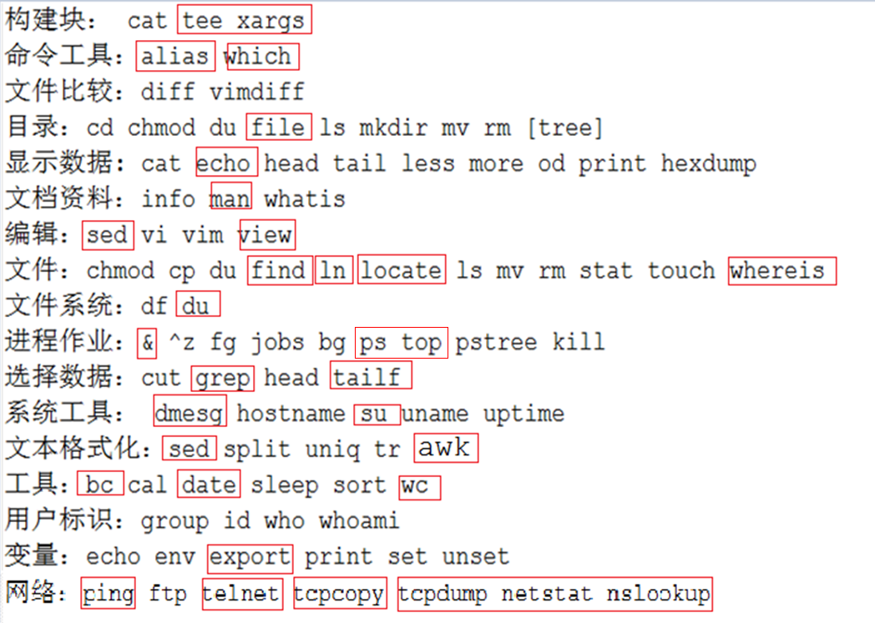
基础-精心推荐
->实战
Notes:
example3.sh ->实战

Slide 21
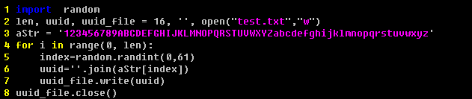
命令实战-1
生成测试数据，0-9A-Za-z 共计62个字符，随机生成16位长的字符串
提示：
${variable:起始位置:个数}
$RANDOM 每读一次就变换一次
strSrc="123456789ABCDEFGHIJKLMNOPQRSTUVWXYZabcdefghijklmnopqrstuvwxyz”
for i in `seq 16`
do
idx=`echo "$RANDOM %61" | bc`
echo -n ${strSrc:$idx:1}
done
echo
Notes:
(strSrc="123456789ABCDEFGHIJKLMNOPQRSTUVWXYZabcdefghijklmnopqrstuvwxyz";for i in `seq 16`; do idx=`echo "$RANDOM %61" | bc`; echo -n ${strSrc:$idx:1};done; echo )
strSrc="123456789ABCDEFGHIJKLMNOPQRSTUVWXYZabcdefghijklmnopqrstuvwxyz”
for i in `seq 16`
do
idx=`echo "$RANDOM %61" | bc`
echo -n ${strSrc:$idx:1}
done
echo

Slide 22
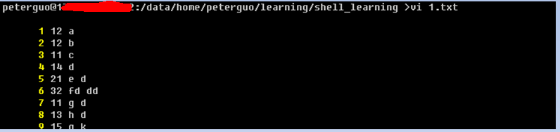

命令实战-2
1.txt 有多行数字组成，统计并计算小于数字20的平均值
提示：
Awk
Notes:
awk 'BEGIN{sum=0;num=0}{if($1<20){sum+=$1;num+=1}}END{print sum/num}' 1.txt

Slide 23
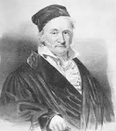
命令实战-3
1-100求和
等差数列求和公式 (1+100)*100/2=5050
提示：
seq 产生序列
for
$((算术运算))
Notes:
sum=0;for i in `seq 1 100`;do sum=$(($sum+$i));done;echo $sum
等差数列求和公式 (1+100)*100/2

Slide 24

命令实战-4
清理3天前日志
提示：
find
grep
xargs
rm
Notes:
find ./ -name "test.[0-9]*[0-9].log" | grep -v $(date +"%Y%m%d" -d "1 day ago" ) | grep -v $(date +"%Y%m%d") | grep -v $(date +"%Y%m%d" -d "2 day ago") | xargs rm -rf

Slide 25
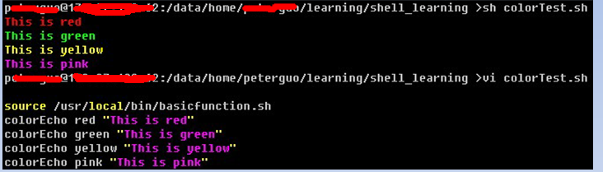
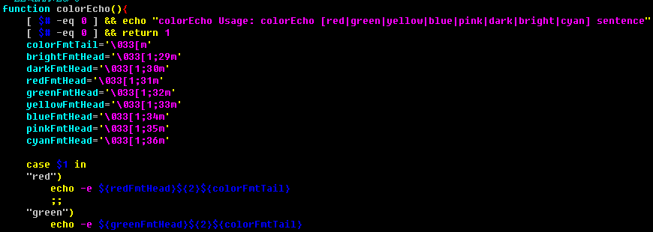
脚本实战-1
彩色输出：

Slide 26
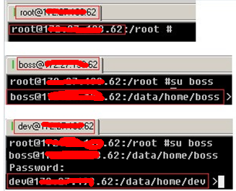
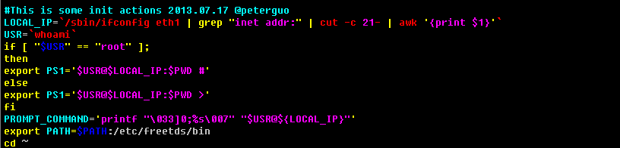
脚本实战-2
Tab信息自动设置：
Notes:
LOCAL_IP=`/sbin/ifconfig eth1 | grep "inet addr:" | cut -c 21- | awk '{print $1}'`
USR=`whoami`
if [ "$USR" == "root" ];
then
export PS1='$USR@$LOCAL_IP:$PWD #'
else
export PS1='$USR@$LOCAL_IP:$PWD >'
fi
PROMPT_COMMAND='printf "\033]0;%s\007" "$USR@${LOCAL_IP}"'
export PATH=$PATH:/etc/freetds/bin
cd ~

Slide 27
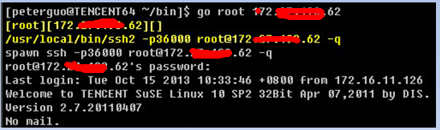
脚本实战-3
自动登陆：
Notes:
basicfunction.sh

Slide 28
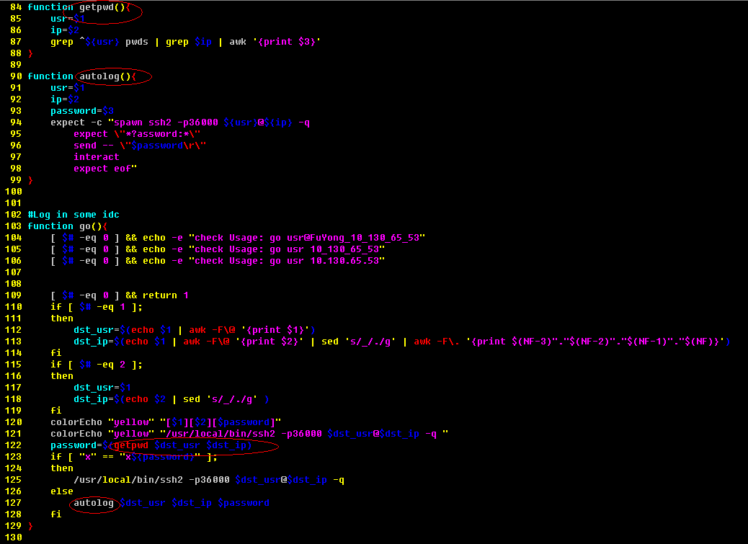
脚本实战-3
Notes:
basicfunction.sh

Slide 29
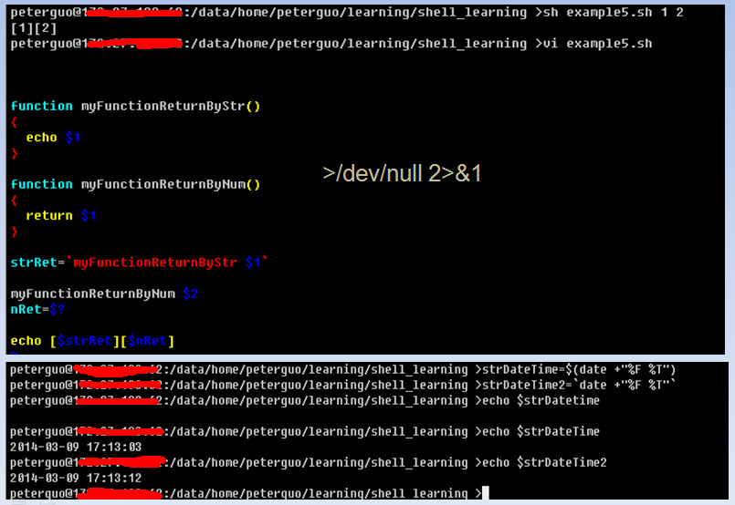
脚本实战-4
函数返回：
>/dev/null 2>&1
Notes:
>/dev/null 2>&1

Slide 30
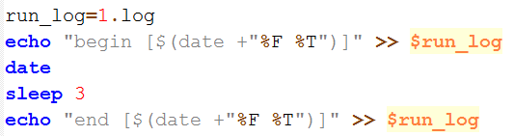
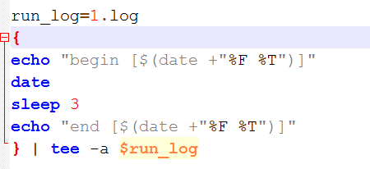
脚本实战-5
日志子进程
Notes:
日志子进程
example7.sh -> example8.sh

Slide 31
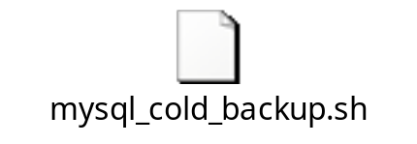
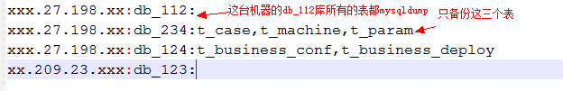
脚本实战-6
备份数据库
需求背景：
1.每天6点定时备份某些数据库的某些表到本地，最多保留三天的
2.保留备份到远端
配置文件格式：
备注：配置好所有数据库收集记录，部署在每台机器，脚本自动检测并备份“本机”的数据库
Notes:
>/dev/null 2>&1

Slide 32
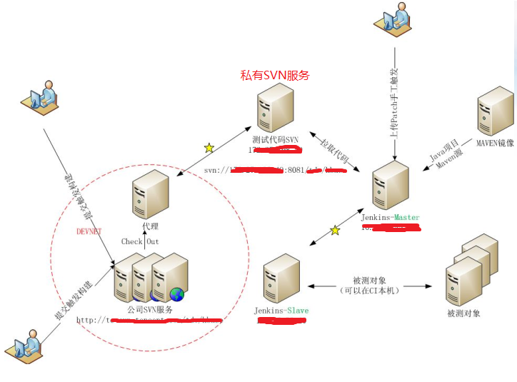
脚本实战-7
Svn同步：问题背景：
1.公司机器数据域&开发域
2.持续集成需要部署在数据域
3.持续集成要访问svn，公司svn在开发域
Notes:
>/dev/null 2>&1

Slide 33
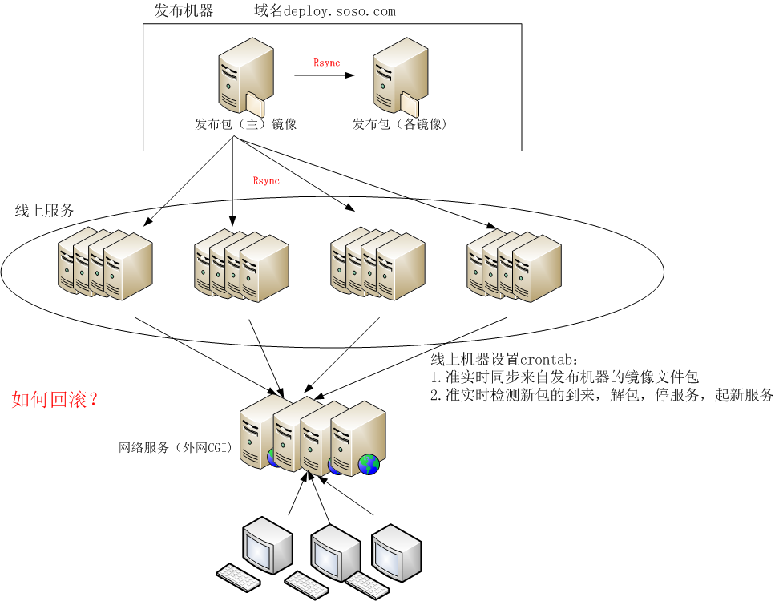
脚本实战-8
发布：
需求：
1.N（N<100）台机器
2.同一时间发布数据，程序，启动（各svr之间启动允许分钟级的间隔）
提示：rsync，crontab脚本
Notes:
>/dev/null 2>&1

Slide 34
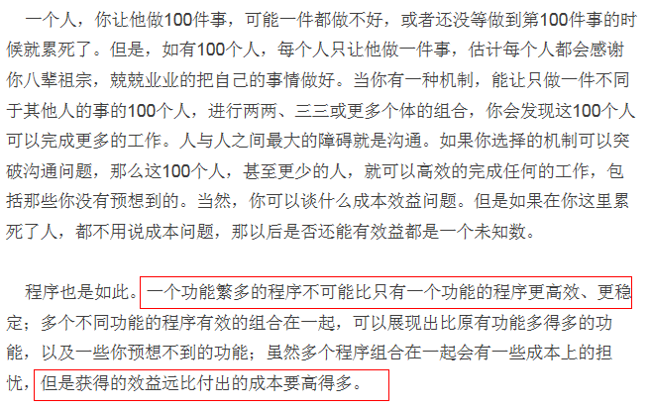
推荐
1.处处有脚本
2.万般皆文本
个人博客 http://my.oschina.net/sanpeterguo

Slide 35
Thanks~
QA
个人博客 http://my.oschina.net/sanpeterguo
Notes:
Thanks~

